Slide 1

Tìm hiểu thuật toán tối ưu vườn trái cây (Orchard Algorithm)
Bài báo cáo này sẽ tìm hiểu về thuật toán Orchard và ứng dụng của nó trong việc giải quyết bài toán quy hoạch tuyến tính nhằm tìm giá trị tối thiểu của hàm mục tiêu.

Slide 2
Thành viên trong nhóm
Lê Ngọc Hiếu – 2001215775
Phương Nhu Phát - 2001216029
GVHD: Đinh Nguyễn Trọng Nghĩa

Slide 3

Tổng Quan Về Quy Hoạch Tuyến Tính
Hàm Mục Tiêu
Ràng Buộc
Biến Quyết Định
Hàm bậc nhất cần tối ưu hóa.
Các hàm bậc nhất cần thỏa mãn.
Các biến cần tối ưu hóa.

Slide 4

Thuật Toán Orchard
1
Khởi tạo Ngẫu nhiên
2
Kiểm Tra Ràng Buộc
Tạo các giá trị ngẫu nhiên cho các biến.
Kiểm tra xem các giá trị có thỏa mãn ràng buộc hay không.
3
Đánh Giá Hàm Mục Tiêu
4
Cập Nhật Nghiệm Tốt Nhất
Tính giá trị của hàm mục tiêu nếu các giá trị thỏa mãn ràng buộc.
Lưu lại giá trị tốt nhất nếu giá trị hàm mục tiêu nhỏ hơn giá trị tốt nhất đã tìm được.

Slide 5
Phân Tích Thuật Toán Orchard
ƯU ĐIỂM | NHƯỢC ĐIỂM
✦ Đơn giản và dễ triển khai: Không yêu cầu cấu trúc phức tạp hoặc nhiều bước tính toán như Simplex hay nội điểm. | ✦ Hiệu suất không ổn định: Kết quả tối ưu có thể phụ thuộc vào các tham số ngẫu nhiên.
✦ Khả năng xử lý bài toán lớn: Thích hợp với các bài toán quy mô lớn mà phương pháp truyền thống gặp khó khăn. | ✦ Thiếu sự chính xác tuyệt đối: Không đảm bảo tìm được nghiệm tối ưu toàn cục.
✦ Tính ngẫu nhiên linh hoạt: Có thể giúp vượt qua các điểm dừng cục bộ trong bài toán tối ưu hóa phức tạp. | ✦ Cần nhiều lần chạy: Để đạt được kết quả tối ưu đáng tin cậy, cần thực hiện nhiều lần thử nghiệm.
✦ Hiệu quả tính toán cao: Thời gian xử lý thường nhanh hơn với các bài toán yêu cầu nhiều ràng buộc. | ✦ Khó giải thích trực quan: Do tính ngẫu nhiên, việc phân tích và mô phỏng thuật toán có thể phức tạp.

Slide 6
Giải Quyết Bài Toán Quy Hoạch Tuyến Tính với Thuật Toán Orchard
1
Đọc Dữ Liệu
Đọc dữ liệu ràng buộc và hàm mục tiêu từ file txt.
2
Tính Giá Trị Hàm Mục Tiêu
Tính giá trị hàm mục tiêu dựa trên các biến.
3
Thuật Toán Orchard
Áp dụng thuật toán Orchard để tìm nghiệm gần tối ưu.
4
Hiển Thị Kết Quả
Hiển thị nghiệm gần tối ưu và giá trị hàm mục tiêu.

Slide 7

Lý Do Chọn Đề Tài
Nhu Cầu Thực Tế
Hiệu Quả
Bài toán quy hoạch tuyến tính được ứng dụng rộng rãi trong nhiều lĩnh vực.
Thuật toán Orchard cung cấp giải pháp đơn giản và hiệu quả cho các bài toán quy mô lớn.
Khám Phá
Thuật toán Orchard giúp khám phá các phương pháp tối ưu hóa ngẫu nhiên.

Slide 8
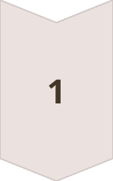
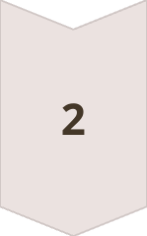
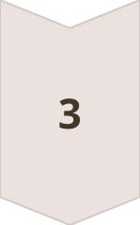
Kết Luận
Thuật Toán Orchard
Phương pháp thú vị trong giải quyết bài toán quy hoạch tuyến tính.
Xử Lý Nhanh Chóng
Khả năng xử lý nhanh chóng các bài toán quy mô lớn.
Ứng Dụng Rộng Rãi
Khả năng áp dụng vào nhiều lĩnh vực khác nhau.

Slide 9
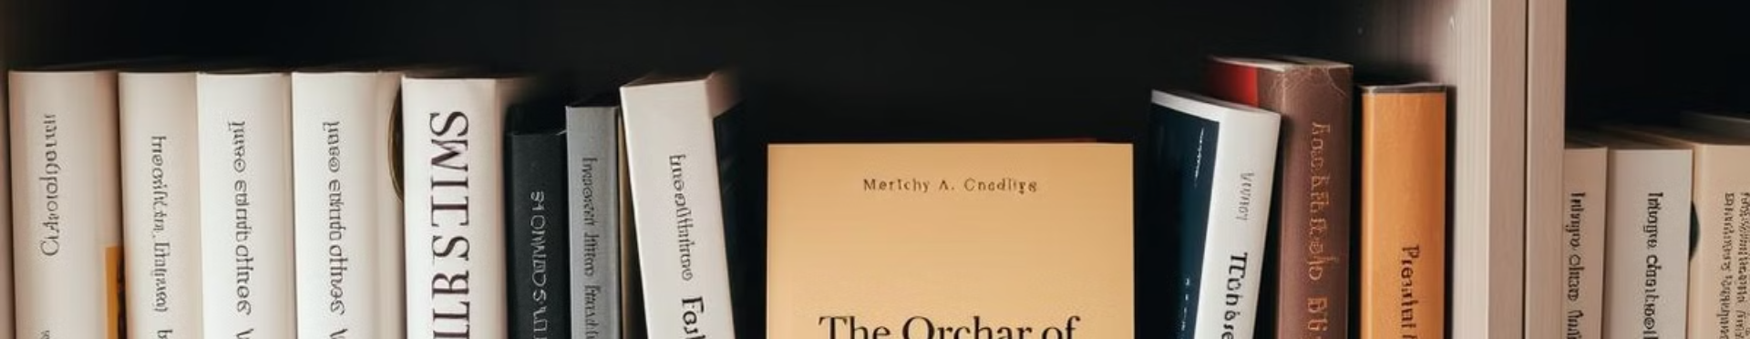
Tài Liệu Tham Khảo
Thuật Toán Orchard
Orchard-Algorithm-main
Bài Toán Quy Hoạch Tuyến Tính
https://tailieu.vn/docview/tailieu/2016/20160913/thangnamvoiva20/giao_trinh_quy_hoach_tuyen_tinh_le_duc_thang_9974.pdf

